Slide 1
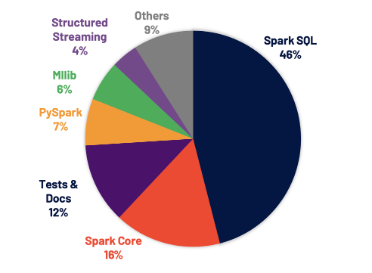
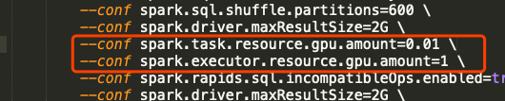
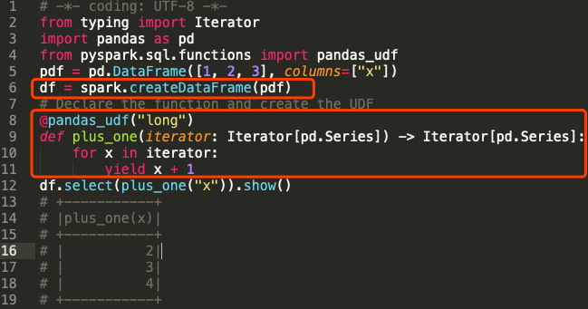
Spark3.0 的部分特性
Spark sql:
spark重点依然在海量数据预处理
加速器感知调度
融合大数据处理 和AI应用
支持 Spark + GPU
PySpark:
更加注重python3.0 API优化
Pandas + Koalas
Mllib:
增加了新的评估器
MultilabelClassificationEvaluator
RankingEvaluator
增加了spark ML 监听器
Python中的梯度提升树增加了验证集拟合

Slide 2
Spark3.0预处理 Criteo dataset 数据集
Criteo dataset
House click 广告crt预估，4 0亿个数据
24 days (48G*24=1152GB)
13 连续型特征、26 类别型特征
Data Preprocess
解决内存不足问题
缺失值异常值处理
类别型特征统计并转换
数值型特征归一化
numpy + 1 cpu :
需要5.5天转换数据集
spark :
GPUs | CPU-cores | executors | time
0 | 32 | 8 | 14h
1 | 32 | 1 | 2.3h
2 | 32 | 2 | 1.9h
4 | 32 | 4 | 1.2h
8 | 32 | 8 | 0.6h

